Slide 1
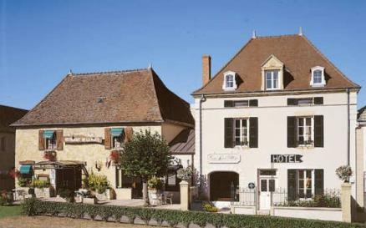
Modes de vente
Cardinaux yan

Slide 2
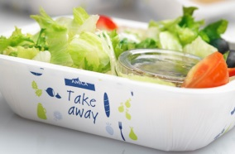
Take-away
La vente à emporter est un type de vente dans lequel le client doit retirer ses marchandises immédiatement après les avoir achetées dans le point de vente, et par ses propres moyens
Elle s’applique plus particulièrement à la restauration, notamment rapide

Slide 3
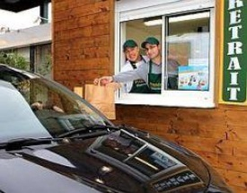
Drive-in
Le drive-in désigne l’activité de service au volant proposée par de nombreuses enseignes de restauration rapide depuis la fin des années 1940

Slide 4
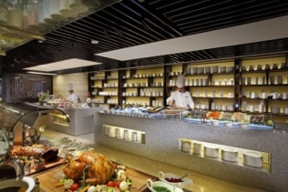
Système freeflow ou scamble
Consiste à « casser » le linéaire en dissociant l’espace de distribution en plusieurs îlots (hors d’œuvre, plats du jour, grillade)
Quelques avantages : liberté de circulation, choix multiple, attente réduite, cuisine spectacle

Slide 5
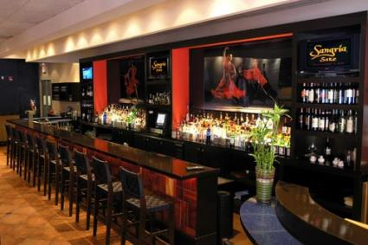
Over-the-counter
Le service inverse est un type de stratégie d’hospitalité qui est utilisée dans des bars, pubs et quelques restaurants
Le client passe sa commande, qui est préparée et servie au bar
Avec ce modèle, les clients restent assis au comptoir pour consommer nourriture et la boisson

